Slide 1

RESTful API
Resstful API

Slide 2
RESTful API
RESTful API
RESTful API는 웹에서 서버와 클라이언트가 데이터를 주고받는 방식을 설계하는 아키텍처 스타일이다.
REST (Representational State Transfer) 는 2000년 로이 필딩(Roy Fielding)이 논문에서 제안한 웹 기반의 설계 원칙으로 REST 원칙을 잘 지킨 API를 RESTful API라 함.
REST는 "리소스(Resource)를 URL로 표현하고, 그 리소스에 대한 행위는 HTTP 메서드로 구분한다“ 개념이다.
행위는 HTTP 메서드(GET, POST, PUT, DELETE 등) 로 구분한다.
예)
http://api.oursite.com/users/2

Slide 3
RESTful API
주요 HTTP 메서드와 의미
작업 | URL | 메서드
데이터 조회(Read) | /users – 모든 정보 조회 /users/{id} – 특정 id 조회 | GET
데이터 생성(Create) | /users | POST
데이터 수정(Update) | /users/{id} | PUT
데이터 삭제(Delete) | /users/{id} | DELETE

Slide 4
회원 관리 API
회원(Users) 관리 API 만들기
프레임워크 – 스프링부트(Spring Boot) 4.0
테스트 도구 – postman
프로젝트 템플릿 – Spring Initializer(Spring.io)
DB 언어 – JPA
DBMS - MySQL
* 깃허브 – 설정(README.md)
https://github.com/kiyongee2/fullstack-web.git

Slide 5
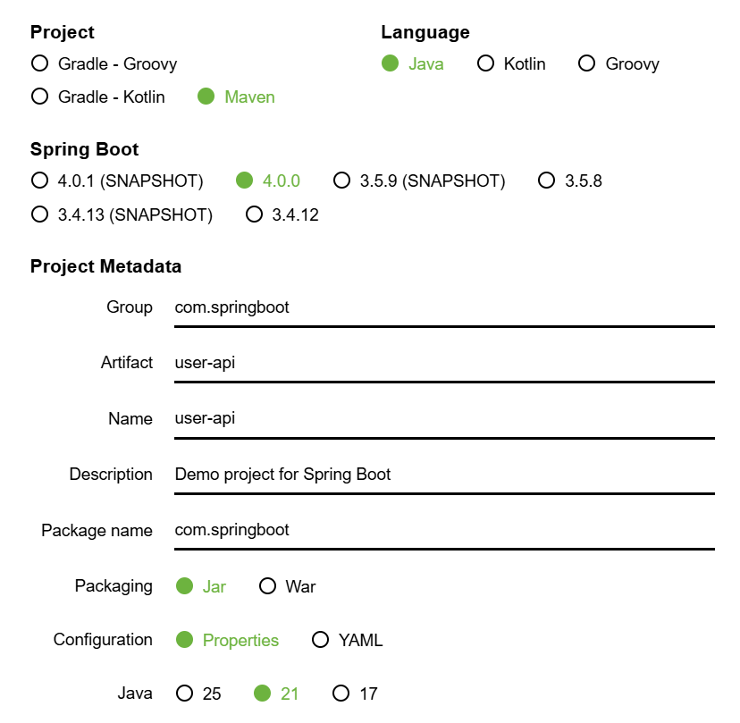
회원 관리 API
Spring.io > projects > Spring Initializer

Slide 6
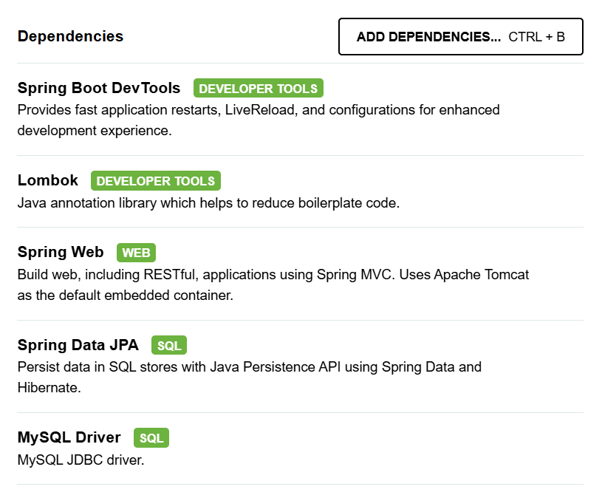
회원 관리 API
의존성(Dependency)

Slide 7
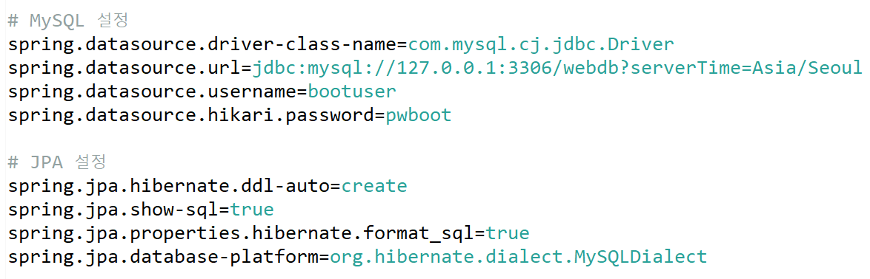
회원 관리 API
application.property

Slide 8
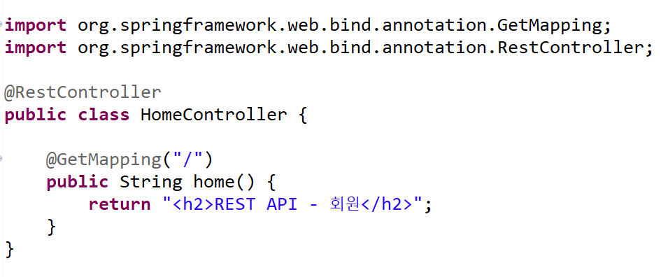
회원 관리 API
HomeController

Slide 9
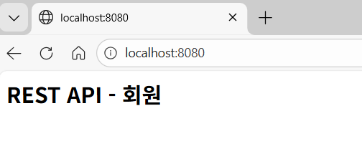
회원 관리 API
http://localhost:8080

Slide 10
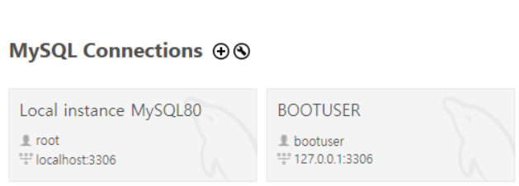
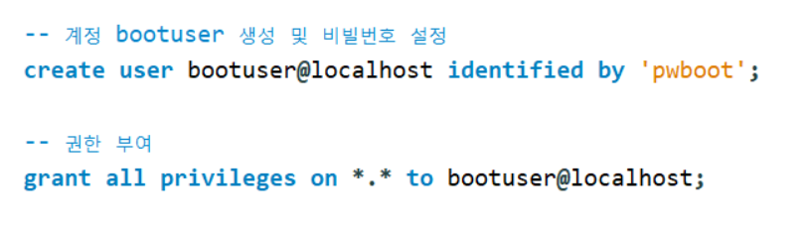
회원 관리 API
MySQL 워크 벤치 – root에서 새 계정 만들기

Slide 11
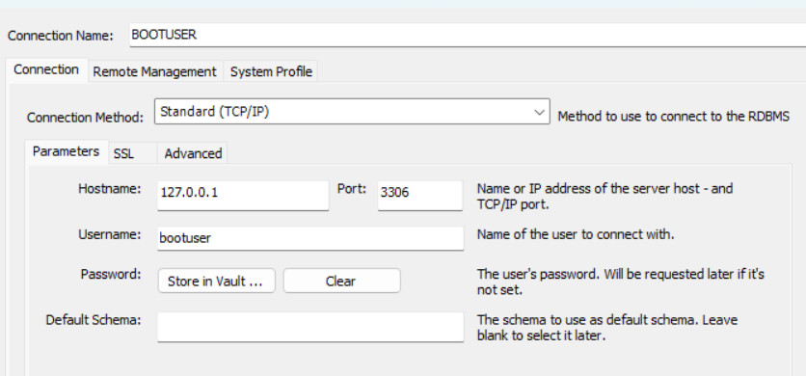
회원 관리 API
bootuser 접속 인터페이스 만들기

Slide 12
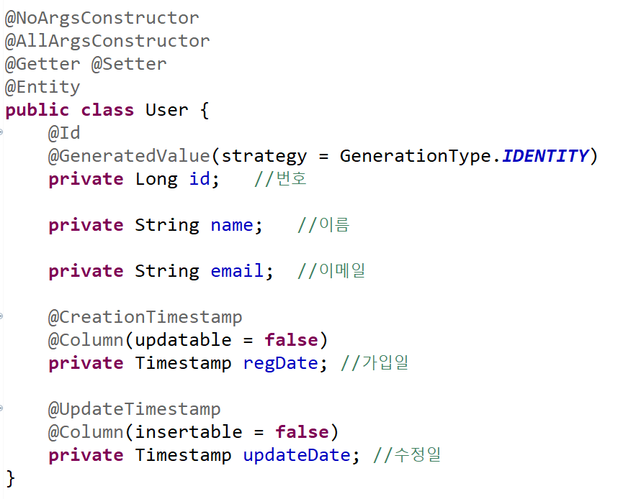
회원 관리 API
User 엔티티

Slide 13
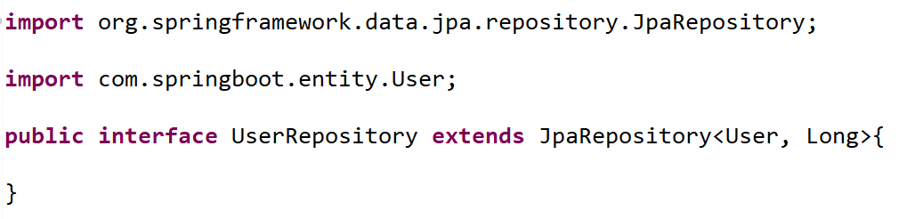
회원 관리 API
User Repository

Slide 14
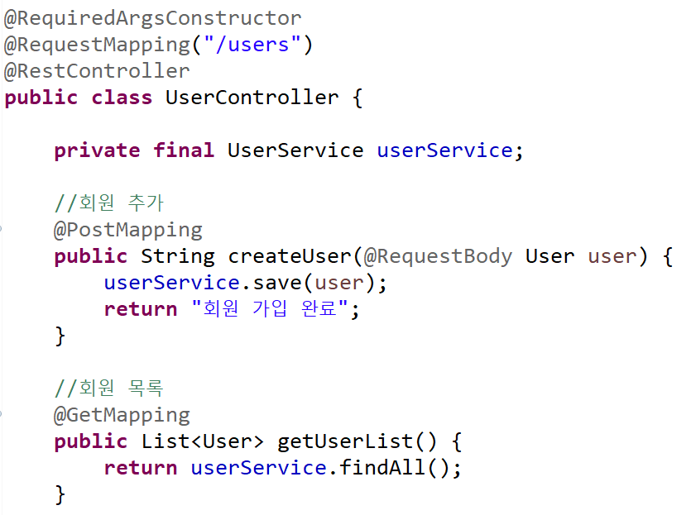
회원 관리 API
User 컨트롤러

Slide 15
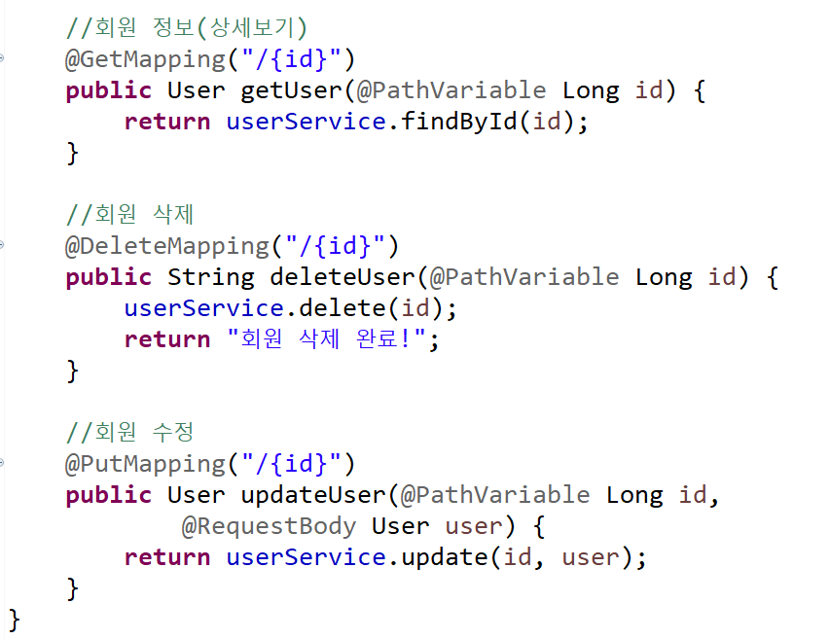
회원 관리 API
User 컨트롤러

Slide 16
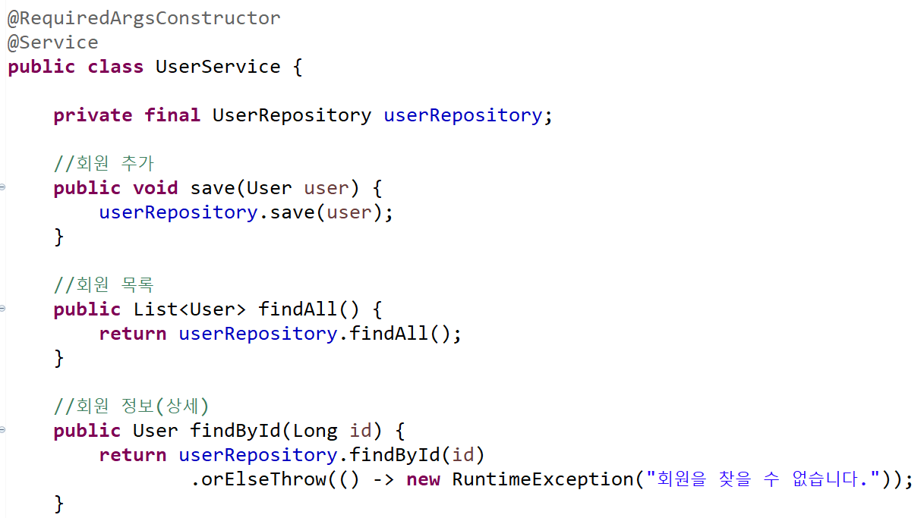
회원 관리 API
User 서비스

Slide 17
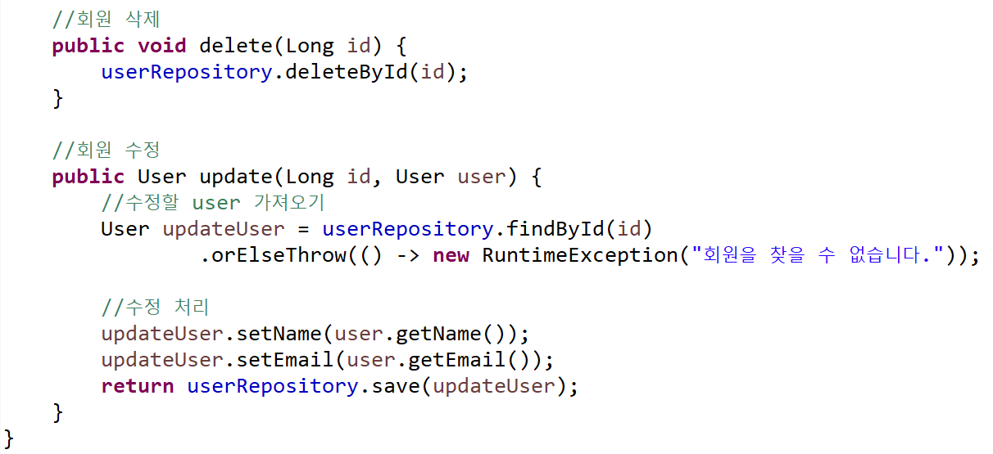
회원 관리 API
User 서비스

Slide 18
회원 관리 API
포스트 맨(Postman) 툴 사용
Postman은 API(특히 RESTful API)를 테스트하고 디버깅하기 위한 강력한 도구이다.
서버에 HTTP 요청을 보내고, 응답(결과)을 바로 확인할 수 있는 API 클라이언트 프로그램이다.
보통 웹 브라우저는 GET 요청밖에 직접 보낼 수 없지만, API 테스트에서는 POST, PUT, DELETE 등 다양한 HTTP 메서드가 필요하다.

Slide 19
회원 관리 API
포스트 맨(Postman) 기능
✅ 모든 HTTP 메서드 테스트 가능
✅ 요청 헤더, 파라미터, 바디를 자유롭게 설정 가능
✅ 서버의 응답(JSON, XML 등)을 보기 쉽게 출력
✅ API 테스트 자동화도 가능

Slide 20
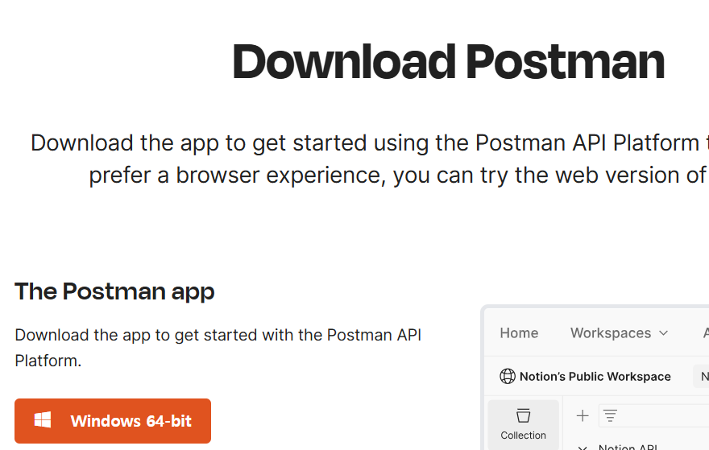
회원 관리 API
Postman DeskTop Tool 다운로드

Slide 21
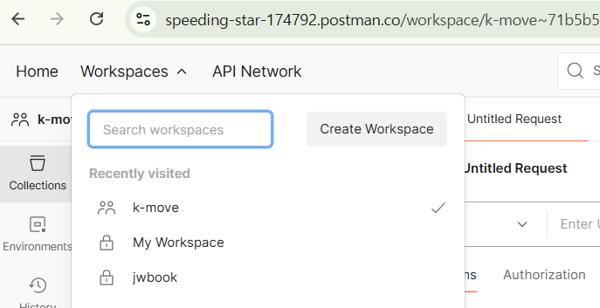
회원 관리 API
Workspaces 생성

Slide 22
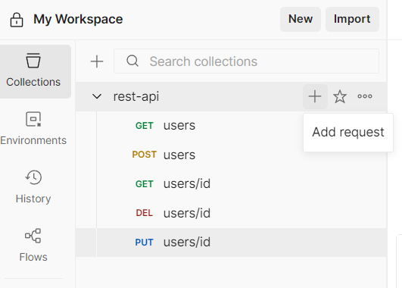
회원 관리 API
콜렉션(Collections)

Slide 23
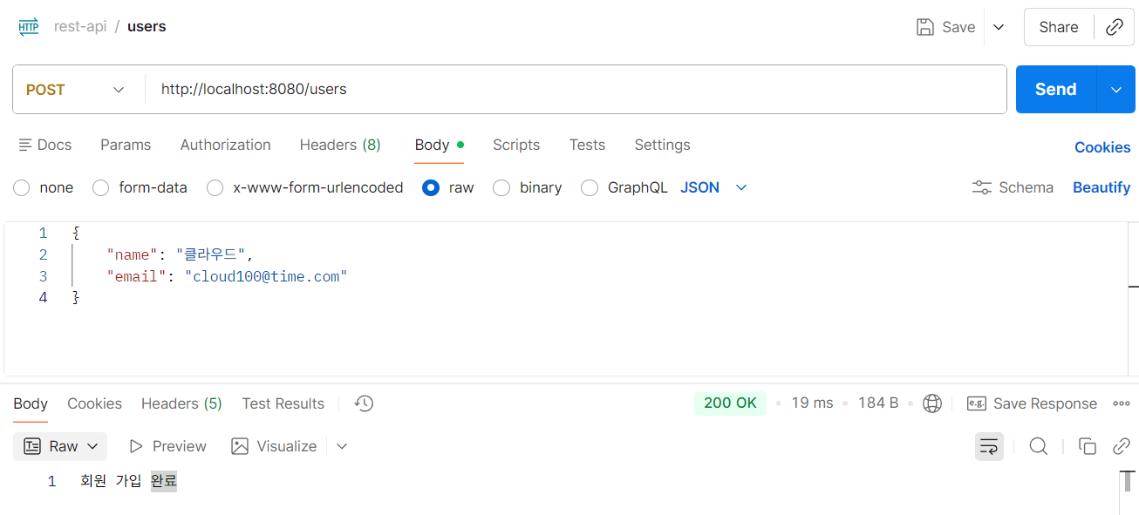
회원 관리 API
회원 가입
Save > POST 저장

Slide 24
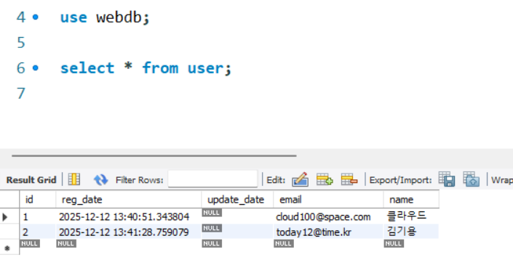
회원 관리 API
MySQL WorkBench

Slide 25
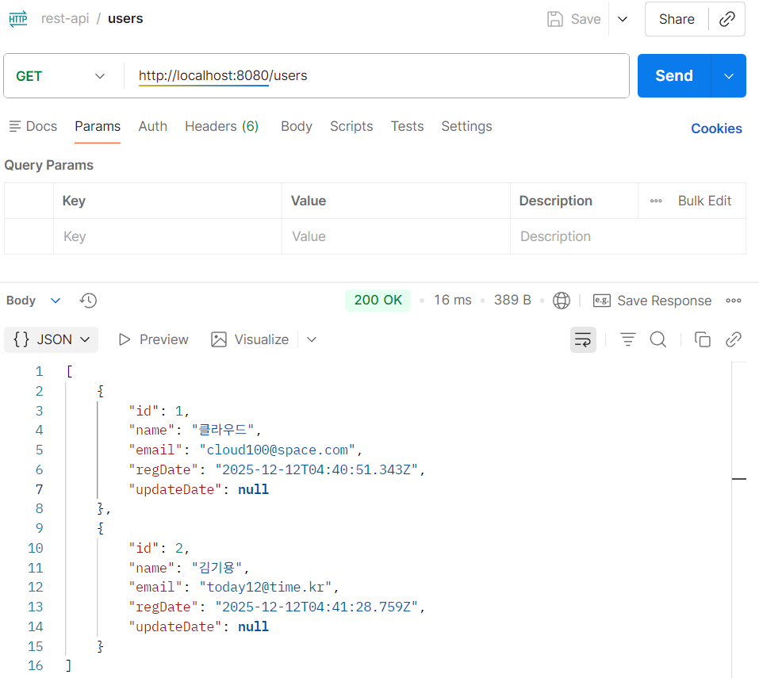
회원 관리 API
회원 목록

Slide 26
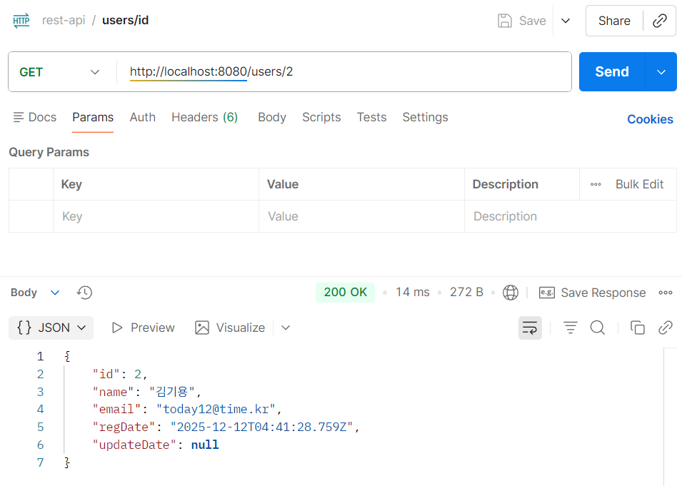
회원 관리 API
회원 정보(상세 보기)

Slide 27
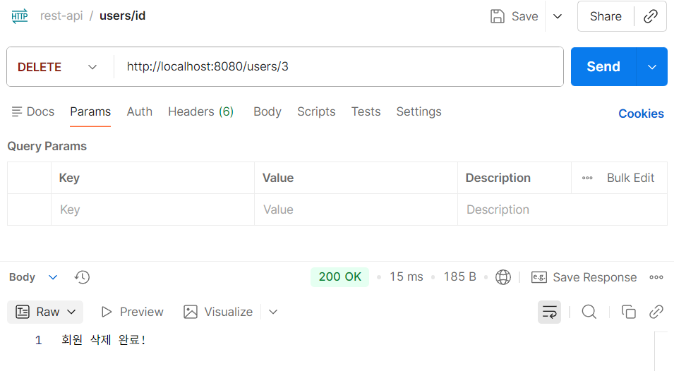
회원 관리 API
회원 삭제(id - 3)

Slide 28
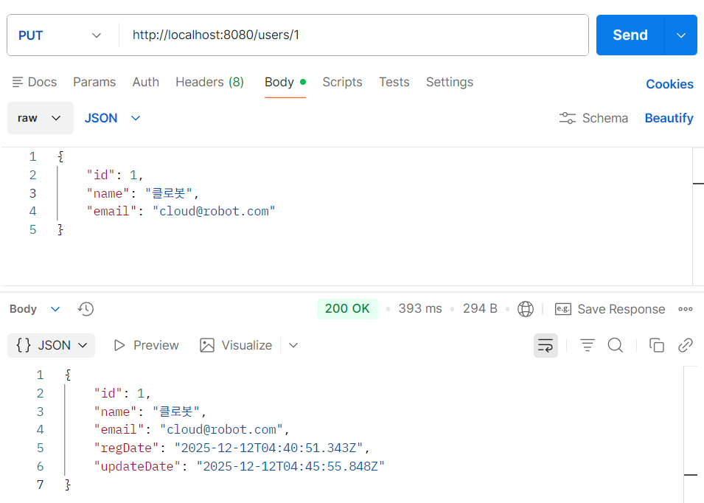
회원 관리 API
회원 수정(id - 1)

Slide 29
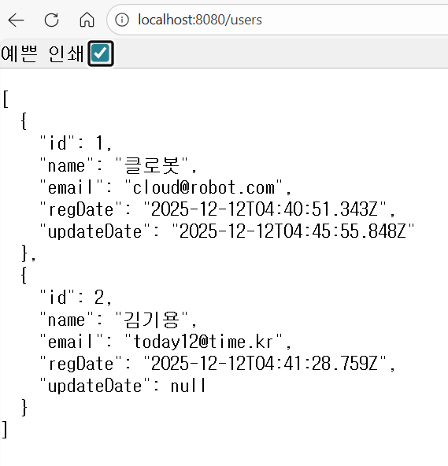
회원 관리 API
회원 목록 – 웹 브라우저로 보기

